Slide 1
Machine-Learning MNIST sample with TensorFlow

Slide 2
Agenda
1. About TensorFlow (what is it)
2. TensorFlow installation
3. Sample programs
4. MNIST with TensorFlow

Slide 3

1. About TensorFlow
From Google, 采用数据流图(data flow graphs), 用于数值计算的开源软件库 (Apache 2.0) , website: www.tensorflow.org

Slide 4
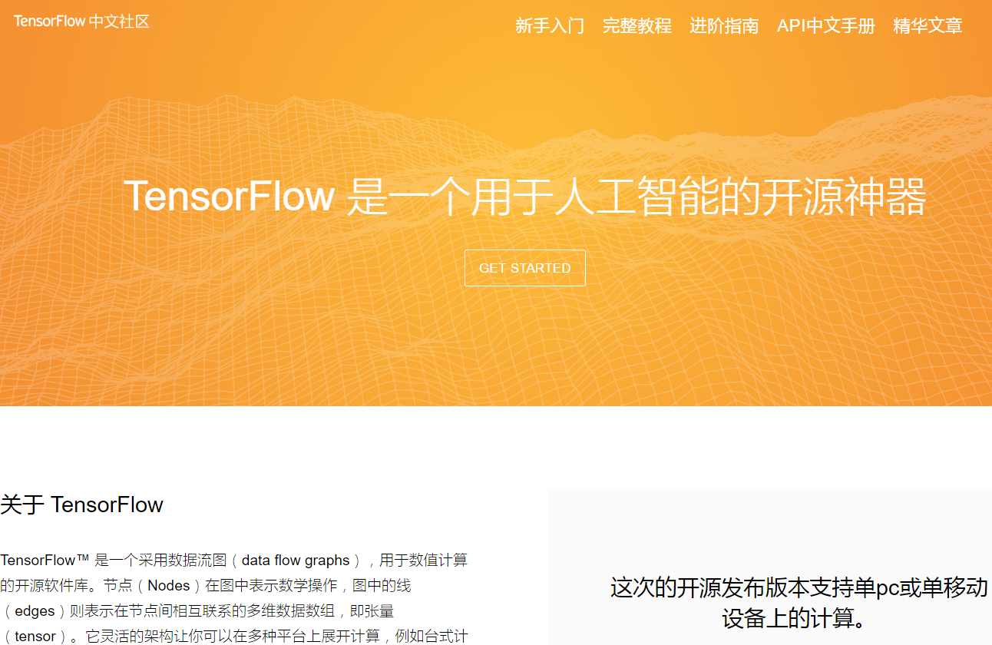
1. About TensorFlow
CN website 1: http://www.tensorfly.cn/
CN website 2: http://wiki.jikexueyuan.com/project/tensorflow-zh/

Slide 5
2. TensorFlow installation
Windows: Python 3.5.2 (https://www.python.org/)
/ Linux (Ubuntu 14/16): Python 2.7 or 3.5/3.6
Tensorflow wheel file download:
http://ci.tensorflow.org/ => Release => release-win => DEVICE=cpu => tensorflow-1.1.0rc0-cp35-cp35m-win_amd64.whl
Pip Install:
pip install --upgrade tensorflow-1.1.0rc0-cp35-cp35m-win_amd64.whl

Slide 6
3. Sample programs
使用TensorFlow前必须明白的基本概念：
图（Graph）：图描述了计算的过程，TensorFlow使用图来表示计算任务。
张量（Tensor）：TensorFlow使用tensor表示数据。每个Tensor是一个类型化的多维数组。
操作（op）：图中的节点被称为op（operation的缩写），一个op获得0个或多个Tensor，执行计算，产生0个或多个Tensor。
会话（Session）：图必须在称之为“会话”的上下文中执行。会话将图的op分发到诸如CPU或GPU之类的设备上执行。
变量（Variable）：运行过程中可以被改变，用于维护状态。

Slide 7
4. MNIST with TensorFlow
http://wiki.jikexueyuan.com/project/tensorflow-zh/tutorials/mnist_beginners.html

